Slide 1
SLUŽBA ZA ZDRAVSTVENU EKOLOGIJU
NACIONALNI REFERENTNI LABORATORIJ ZA MATERIJALE I PREDMETE KOJI DOLAZE U NEPOSREDAN DODIR S HRANOM
N. Dimitrov: Ambalaža – kriteriji odabira i novi trendovi
"Trendovi u ambalažnoj industriji"
Plitvice, 29-31.5.2014.

Slide 2
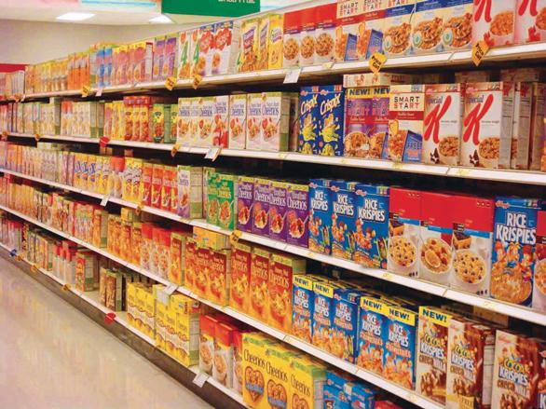
Uloga ambalaže
zaštitna funkcija od vanjskih utjecaja, čuvanje hrane u zdravstveno ispravnom stanju
sastavni dio proizvoda
prodaje proizvod
Izvor: http://www.mrw.co.uk/

Slide 3
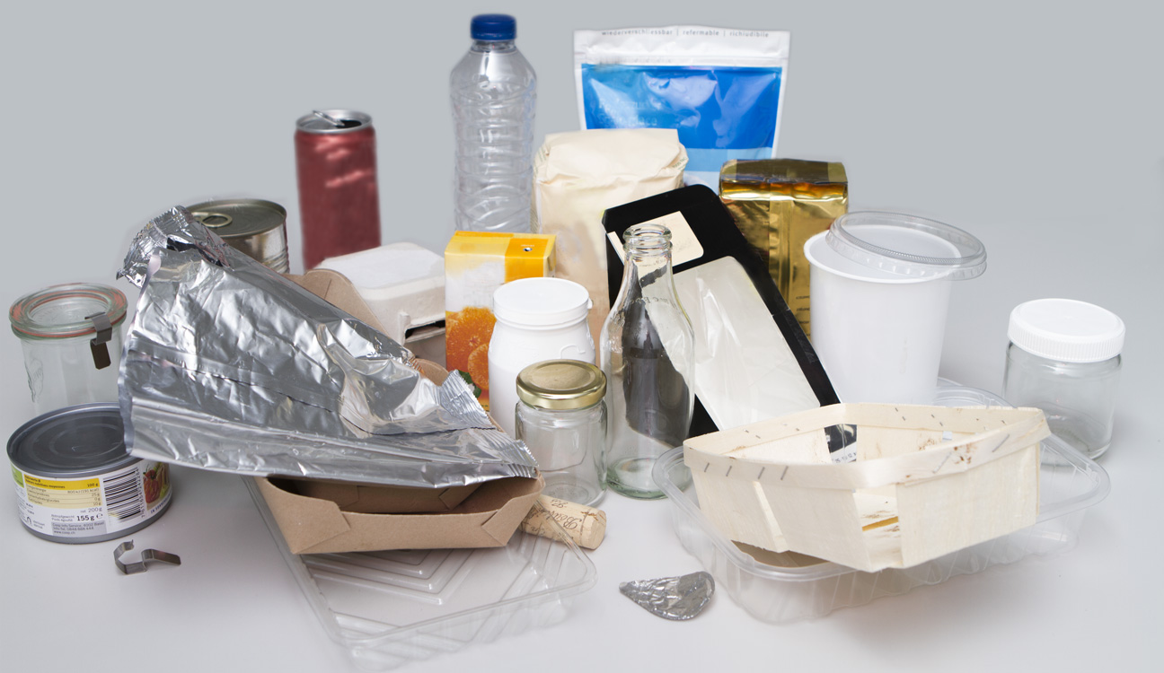
Vrste ambalažnih materijala
Plastika,
Staklo,
Keramika
Metalna ambalaža,
Papir,karton
Kompozitni materijali
Izvor:www.foodpackagingforum.org

Slide 4
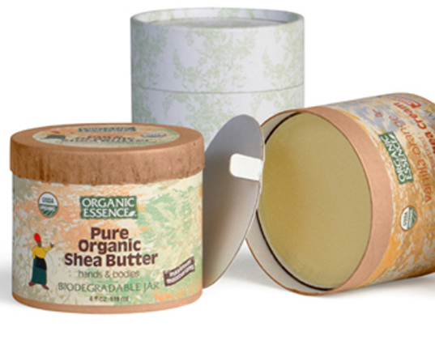
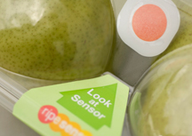
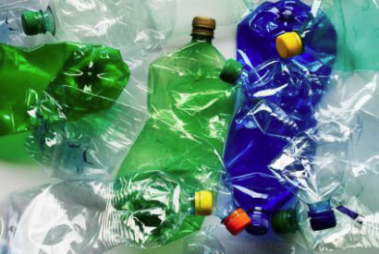
Vrste ambalažnih materijala
S obzirom na funkciju
Aktivna,
Inteligentna,
Biorazgradljiva
dobivena nanotehnologijom
S obzirom na čistoću
čista,
reciklirana.
Izvor: Chicago Paper Tube Company
Izvor: http://www.plantandfood.co.nz/
Izvor:van Dongen,C.,Dvorak R., Kosior E.,Design Guide for PET Bottle Recyclability (2012)

Slide 5
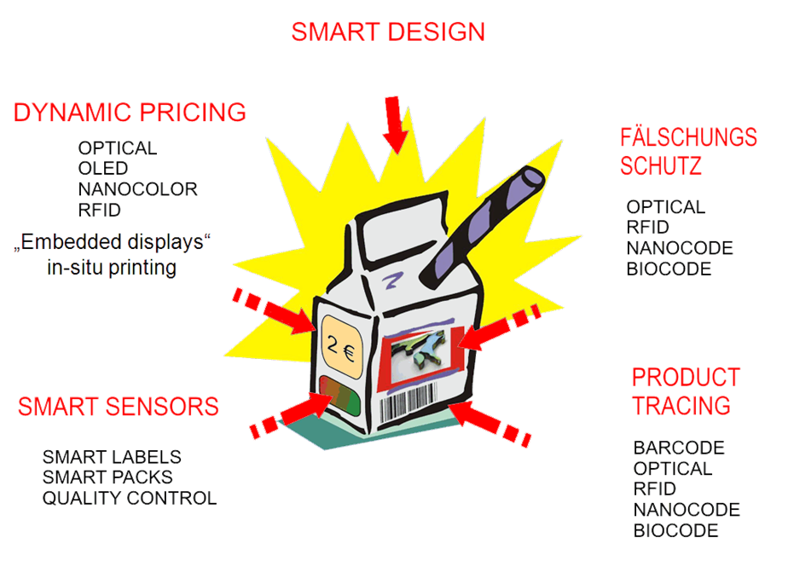
Odabir ambalaže za hranu
primjena znanstvenih dostignuća kako bi se dobio tehnološki i stilski, vrhunski izveden proizvod.
Izvor:www.attophotonics.com
Notes:
Vizualni i taktilni kontakt između potrošača i proizvoda

Slide 6
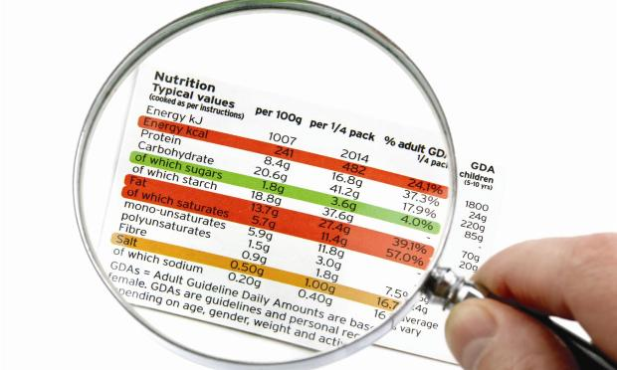
Odabir ambalaže za hranu
Sa aspekta potrošača i proizvođača:
Obavijest o proizvodu,
Jednostavnost uporabe,
Funkcionalnost,
Originalnost,
Kvaliteta,
Produžetak vijek trajanja upakiranog proizvoda,
Zdravstvena ispravnost
Izvor:www.packagingnews.co.uk

Slide 7
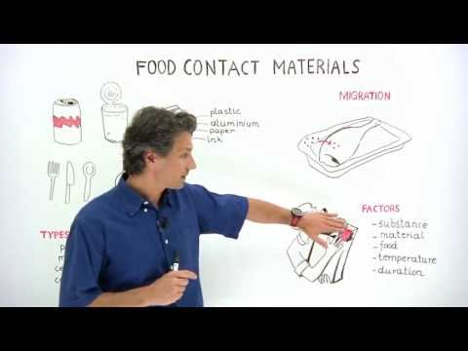
Zdravstvena ispravnost
Ambalaža za hranu nije nereaktivna
Oko 6475 evidentiranih supstancija koje se mogu koristiti u proizvodnji svih vrsta ambalaže za hranu.
Globalne i specifične migracije
Izvor:www.efsa.europa.eu

Slide 8
Zdravstvena ispravnost
Najčešće supstancije u proizvodnji ambalaže za hranu
Alkani
Lako hlapljivi spojevi/aldehidi
Akrilna kiselina
Fenoli
Kiseline
Epoksi spojevi
Antioksidansi
Amidi
Esteri
Glikoli
Amino spojevi
Sulfati
Nanočestice
Anorganski spojevi

Slide 9
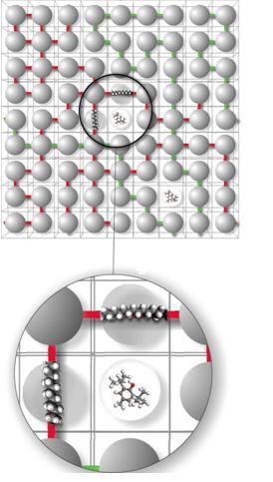
Zdravstvena ispravnost
Plastika
960 zakonski reguliranih supstancija - 340 monomera i 597 polimernih dodataka
28 službenih metoda ispitivanja (uglavnom za plastiku)
Izvor: Brandsch, R., Mercea, P.: Use of Migration Modelling for compliance purpose, FABES Forschungs-GmbH, Munich, 2002

Slide 10
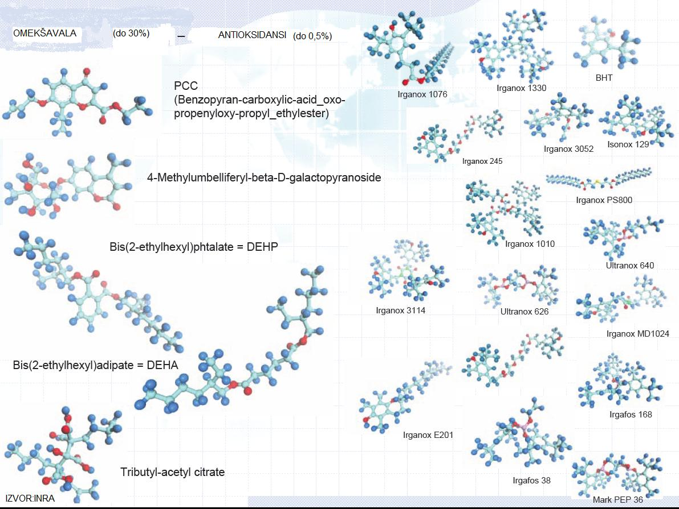
Dodatci
Sredstva protiv zamagljivanja filma
Antistatici
Sredstva za pjenjenje
Bojila
Punila i ojačavala
Lubrikanti
Nukleansi
Optički izbjeljivači
Omekšavala (plastifikatori)
Sredstva za sprečavanje kiselosti
Sredstva za sprečavanje razvoja mikroorganizama
Benzofuranon (lakton)
Sredstva za dehidrataciju
Dialkil-hidroksilamin
Toplinski stabilitzatori (organotin, metalni sapuni)
Stabilizatori na bazi tercijarnih amina (eng.Hindered amine)
Organski fosfati (ne kao tvari za sprečavanje zapaljivosti)
Organski fosfit i fosfonit
Fenolni antioksidansi
Tioeteri
UV-stabilizatori

Slide 11

Zdravstvena ispravnost
Postignut je značajan napredak u pogledu legislative i razvoja metoda i kod ostalih vrsta ambalaže za hranu
Metalna ambalaža

Slide 12
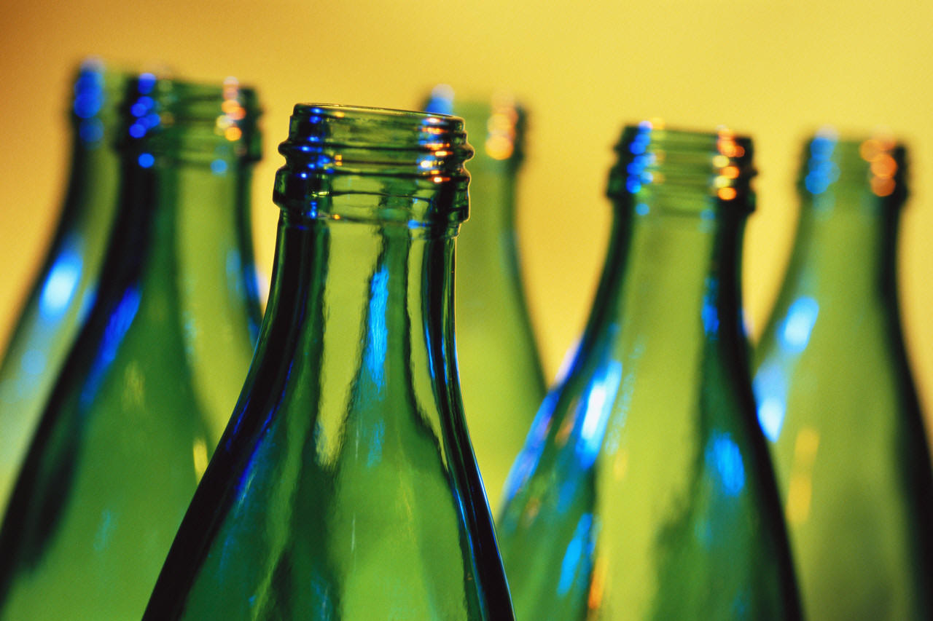

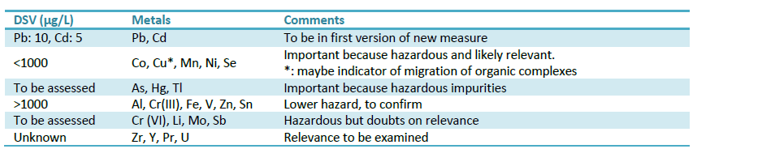
Zdravstvena ispravnost
STAKLO I KERAMIKA
Izvor:www.greenoptimistic.com

Slide 13

Zdravstvena ispravnost
PROCJENA RIZIKA
ALATI ZA PROCJENU IZLOŽENOSTI IZ PROJEKTA JRC
Flavourings, Additives, and food Contact materials Expose Tool
Matematički modeli migracije

Slide 14
Odabir ambalaže za hranu
Kompleksna problematika za proizvođače ambalaže
Zahtjeva vrlo dobro poznavanje legislative u području materijala i predmeta koji dolaze u neposredan dodir s hranom od strane proizvođača
Implementacija dobivenih spoznaja u sustav kvalitete (GMP) u proizvodnji ambalaže za neposredan dodir s hranom.

Slide 15
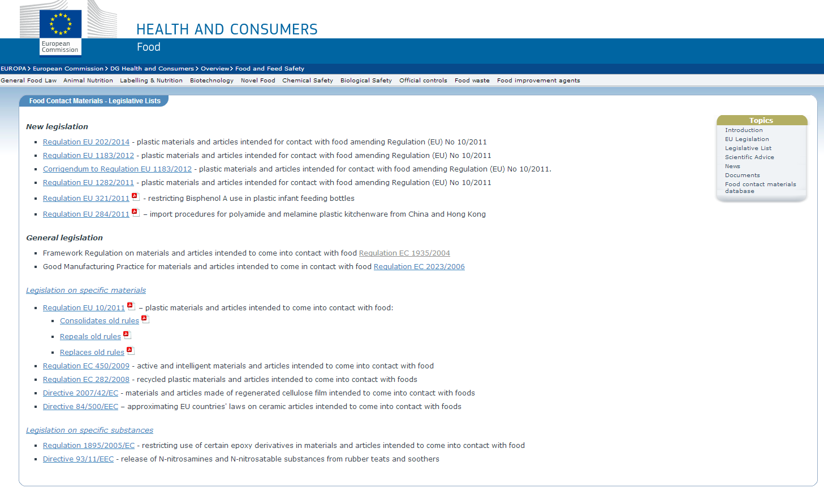
Zdravstvena ispravnost

Slide 16
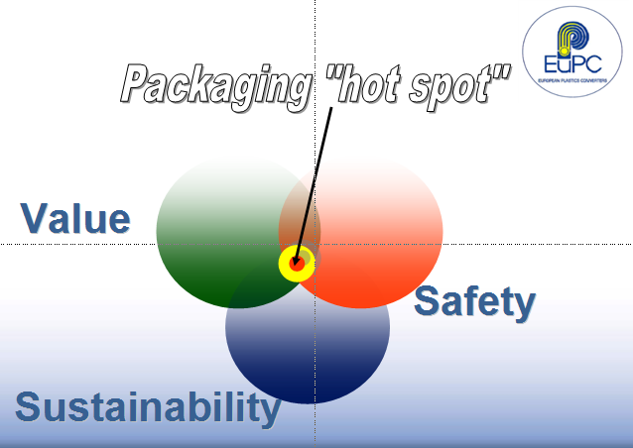
Odabir ambalaže za hranu
Uključuje 4 faktora:
1. Beskompromisna sigurnost proizvoda
2. Omjer vrijednosti i prikladnosti uporabe za navedenu namjenu.
3. Održivost.
4. Prihvatljiva cijena za potrošača.
Izvor:EuPC

Slide 17
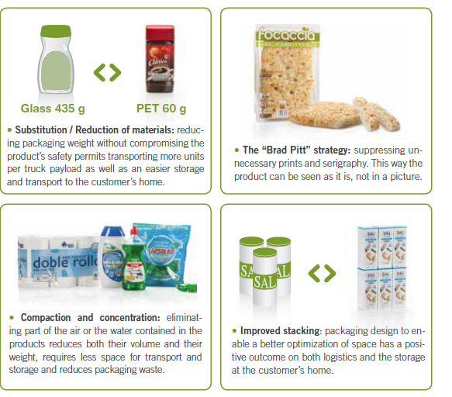
Odabir ambalaže za hranu
Optimizacija ambalaže – sigurnosne margine u pogledu zdravstvene ispravnosti
nastaju novi problemi!!!
Izvor: Mercadona

Slide 18
Odabir ambalaže za hranu
Raskorak znanja i stvarne primjene
Najčešće zablude:
Cijena materijala ne smije biti najvažniji faktor kod odabira materijala za neposredan dodir s hranom
Pogrešan odabir ambalaže za pakiranje određene vrste hrane = zdravstveno neispravna hrana + ambalaža

Slide 19
Odabir ambalaže za hranu
Definiranje kritičnih veličina u proizvodnji koje utječu na zdravstvenu ispravnost proizvoda, kao i čimbenika koji na njih djeluju:
Identifikacija vrste onečišćenja koja inicira nastajanje štetnih tvari koje mogu migrirati u hranu.
NIAS (eng. NIAS Not Intentionally Added Substances) nenamjerno dodane supstancije kao što su nusprodukti, nečistoće i produkti razgradnje
Polazne sirovine u proizvodnji polimera (namjerno dodane tvari) – zaostali monomeri i produkti razgradnje
Katalizatori
Otapala

Slide 20
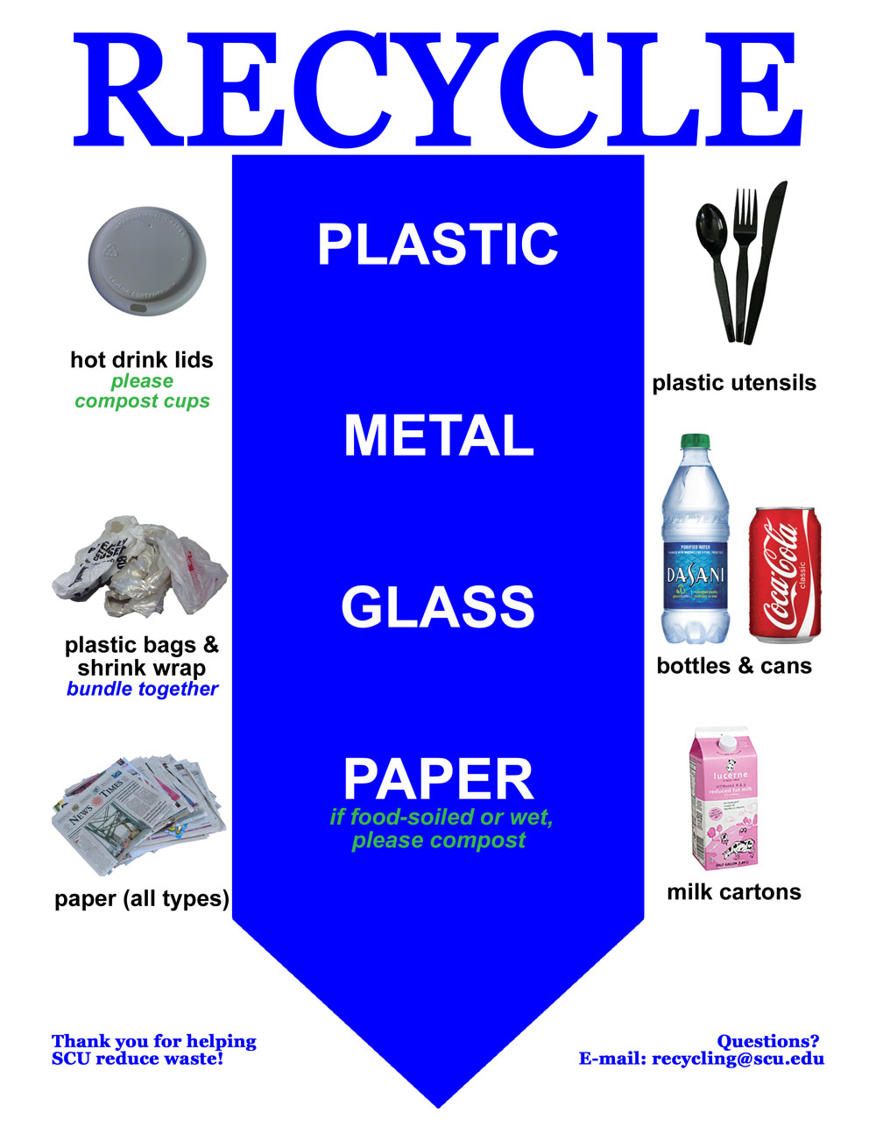
Odabir ambalaže za hranu
Reciklirani materijali za hranu
papir,plastika,aluminij, staklo
Posebno područje koje ima svoje specifičnosti za svaku vrstu materijala
Izvor:http://www.scu.edu/

Slide 21
Odabir ambalaže za hranu
Reciklirana plastična ambalaža
Kvaliteta recikliranog materijala opada:
s vremenom
s primjenom različitih vrsta dodataka, barijernih materijala, ljepila, tuljaca i drugih komponenata i vrsta materijala
Proizvođači reciklirane plastične ambalaže za hranu moraju prijaviti postupak recikliranja u EU i provesti test onečišćenja.

Slide 22
Odabir ambalaže za hranu
Nanotehnologija
široki spektar primjene (SiOx, nanogline, čađa, Ag, Cu, MgO, ZnO, Au, TiO_{2,} SnO₂, SiO₂, TiN)
Različita svojstva
izrazito skupa početna ulaganja
Upitna zdravstvena ispravnost –nedostatak dovoljnog broja znanstvenih informacija i procjena izloženosti (EFSA)

Slide 23
Zaključak
EU intenzivno radi na razvoju legislative i za ostale vrste materijala osim plastike što znači nova ograničenja u pogledu globalnih i specifičnih migracija,
Implementacija dobre proizvođačke prakse (GMP) u proizvodnji ambalažnih materijala je zakonska obaveza za proizvođače.
Bolja sigurnost u smislu zdravstvene ispravnosti ambalaže za potrošača.

Slide 24
HVALA NA PAŽNJI !

